Slide 1
6.6 k-nearest neighbors
Fecha: 19-02-2021

Slide 2
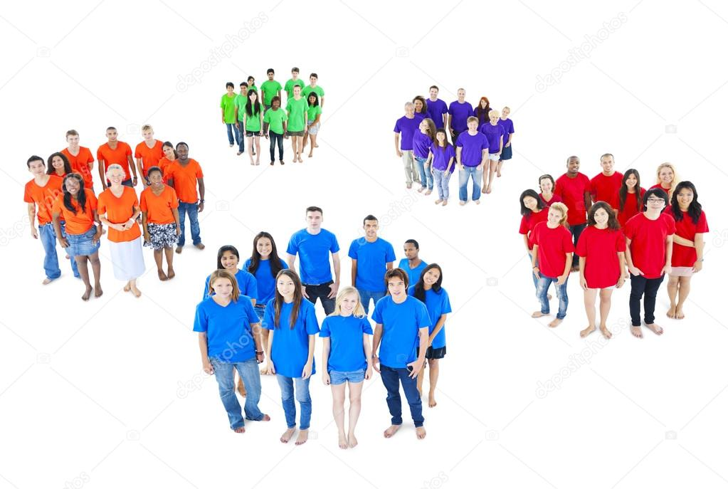
“Dime con quién andas y te diré quién eres”

Slide 3
CUÁNDO USAR KNN
Menos de 20 atributos
Muchos datos de entrenamiento
Ventajas:
El entrenamiento es muy rápido
No hay pérdida de información
Aprende funciones complejas
Desventajas:
Lenta en tiempo de prueba
El modelo es fácilmente engañado por outliers

Slide 4
6.6 AprendiZaje supervisado.
aprendizaje basado en instancia

Slide 5

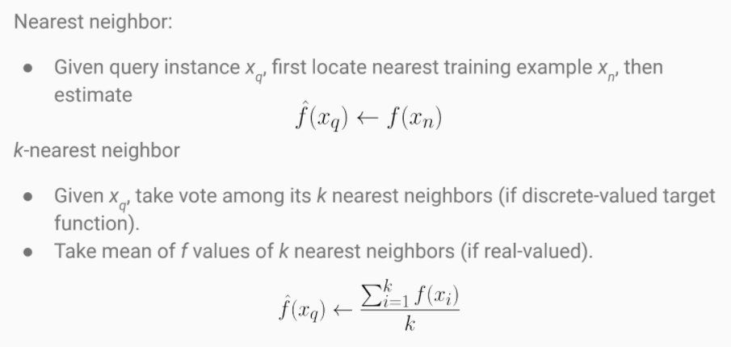
Aprendizaje basado en instancia. key idea
Vecino más cercano:
Dada una instancia nueva Xq, primero se ubica el ejemplo de entrenamiento más cercano Xn y se estima
K vecinos más cercanos:
Dada una instancia Xq, vota entre sus k vecinos más cercanos.
Toma la media de los valores f de k vecinos más cercanos.

Slide 6
funcionamiento
Pasos:
Elegir el número de k vecinos
Tomar los k vecinos más cercanos del nuevo punto, considerando la distancia Euclideana*
Entre estos vecinos contar el número de datos de cada categoría
Asignar el nuevo punto a la categoría que tuvo más vecinos.

Slide 7
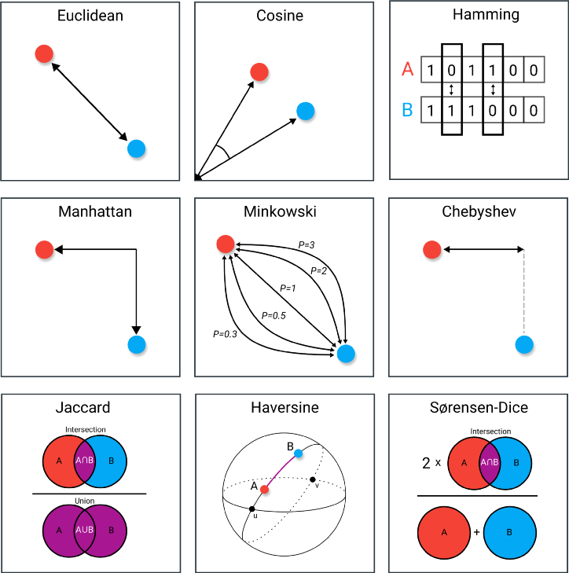
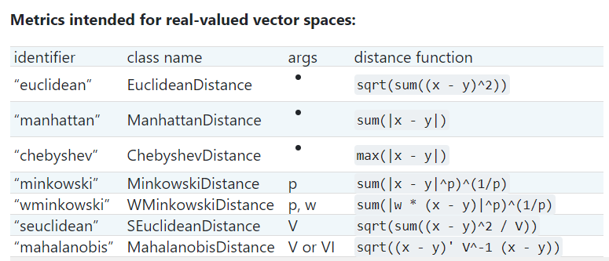

Slide 8
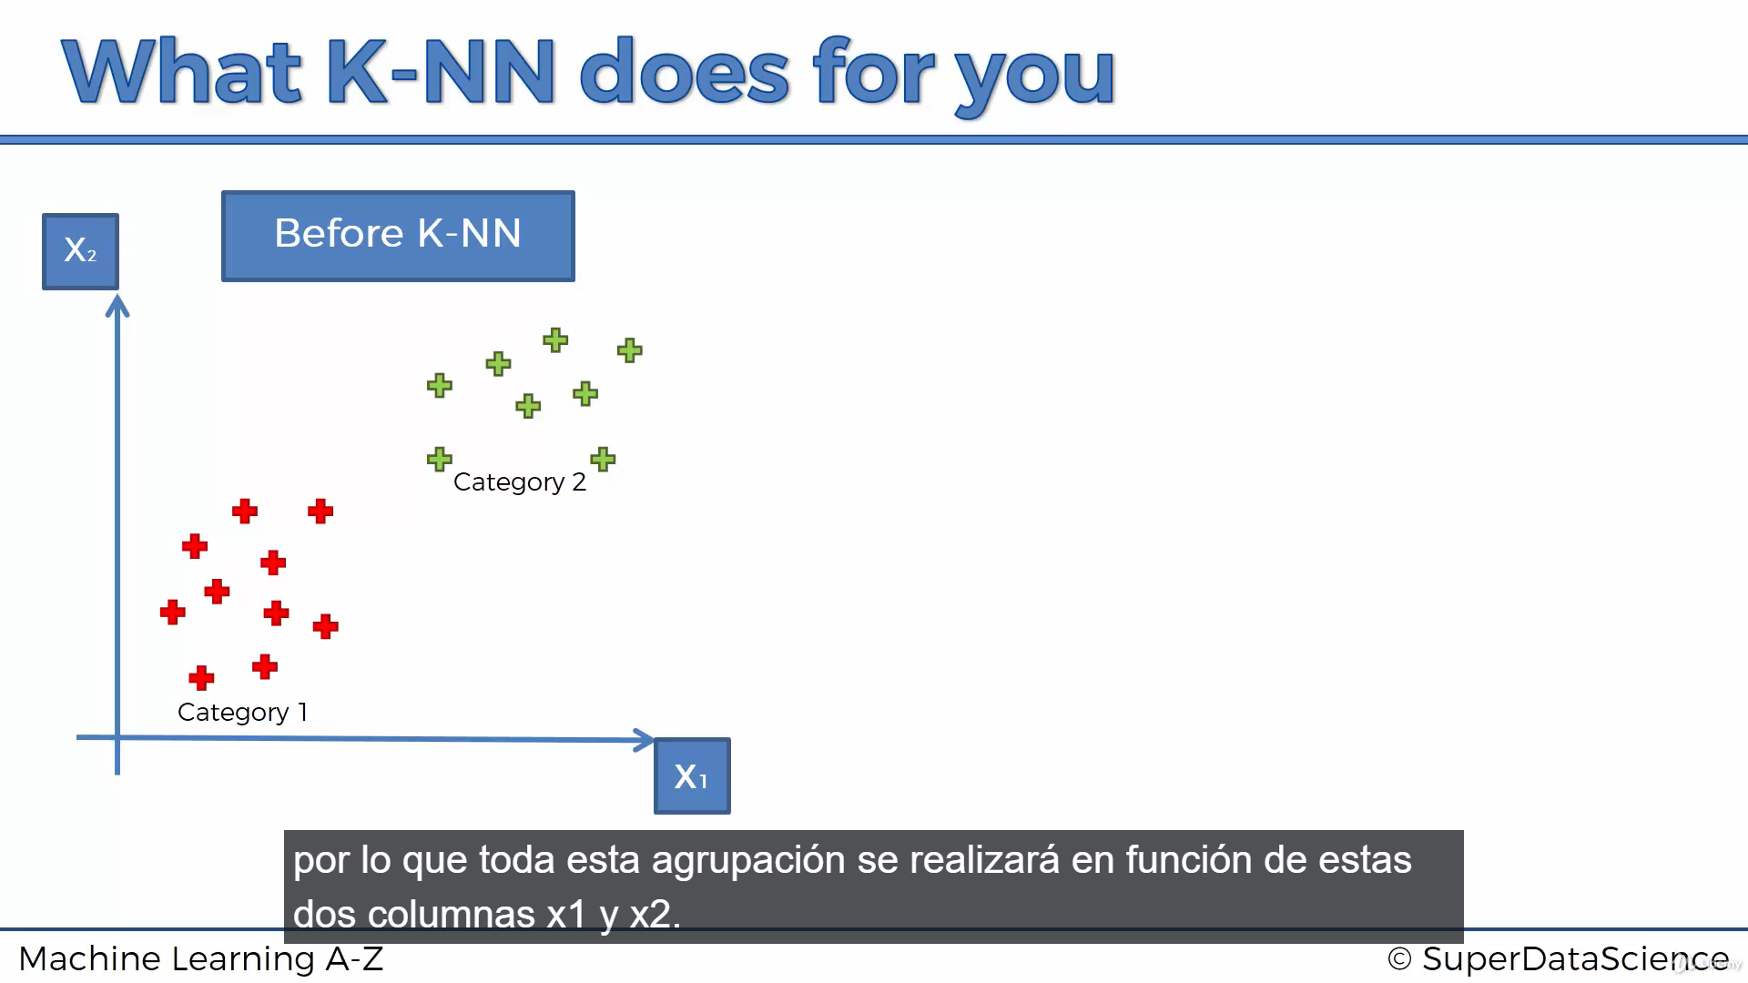
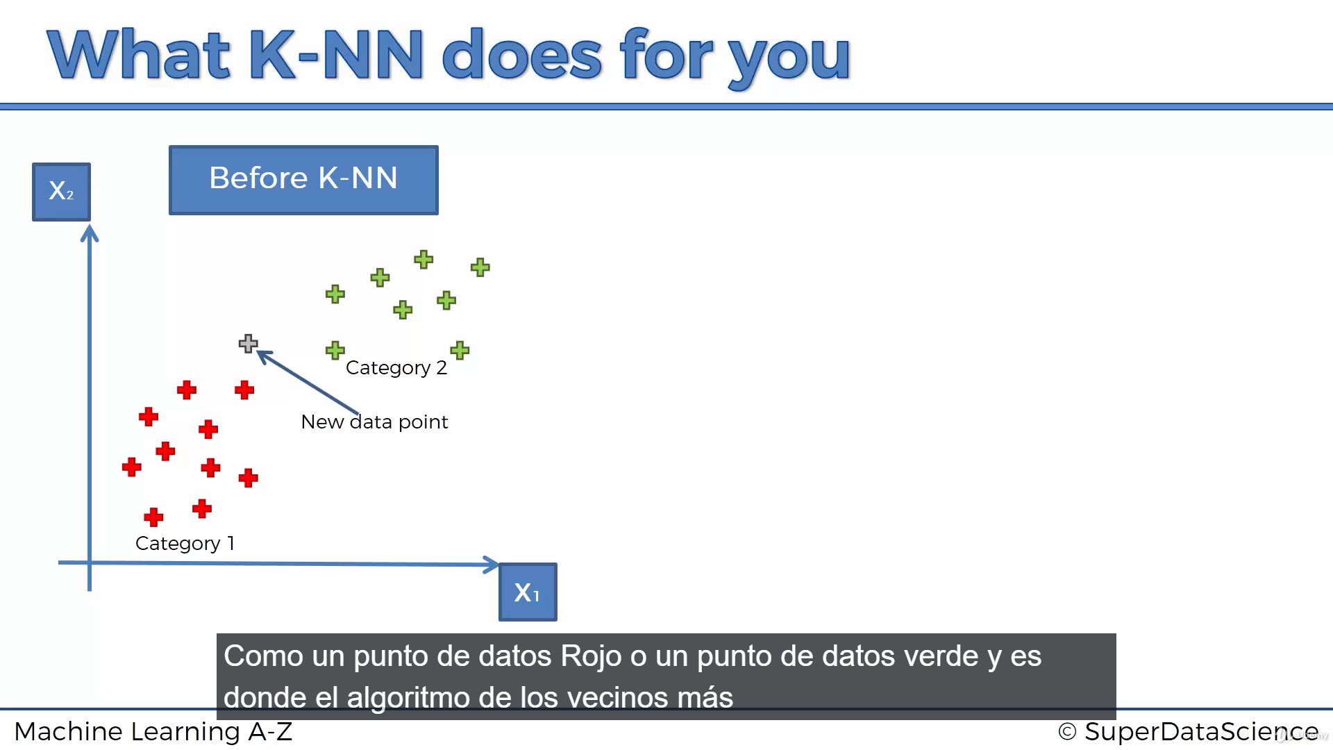
Ejemplo teórico del funcionamiento
Considerando una base de datos con dos clases y atributos X1 y X2. Se desea clasificar una nueva instancia:

Slide 9
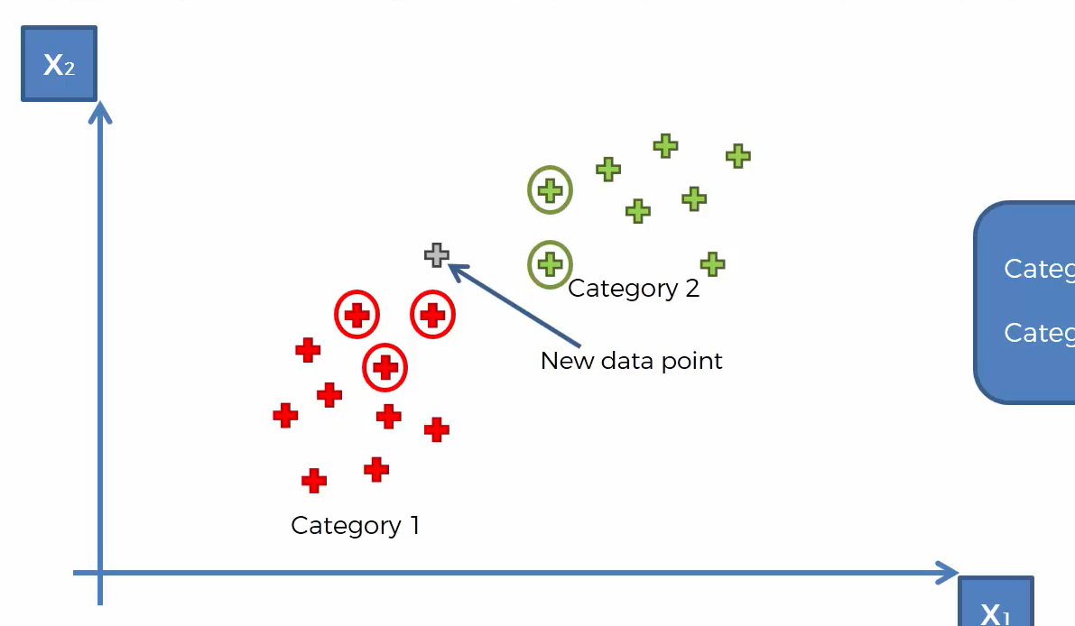
Ejemplo teórico del funcionamiento
Considerando k=5, se cuentan los vecinos de cada clase
3 vecinos de clase 1
2 vecinos de clase 2
Por lo tanto, la nueva instancia se clasifica en la categoría o clase 1.

Slide 10
¿Cómo elegir el valor de k?

Slide 11
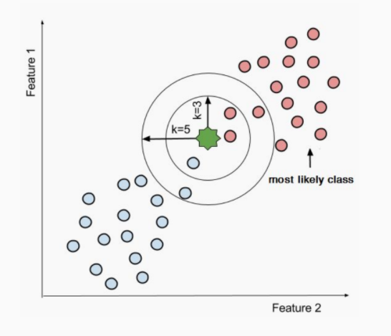
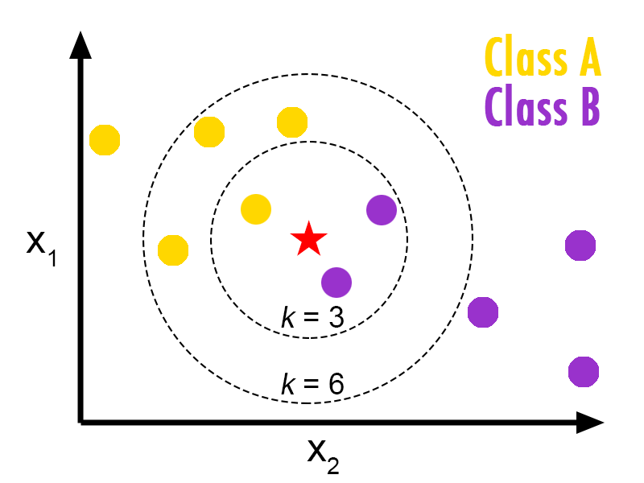
¿Cómo elegir el valor de k?

Slide 12
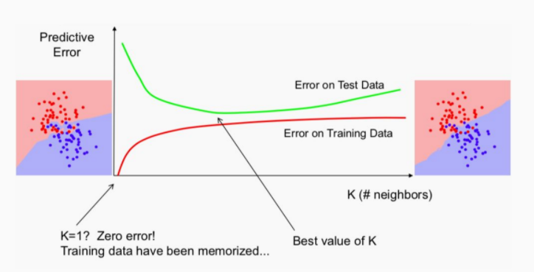
¿Cómo elegir el valor de k?

Slide 13
ALGORITMOS LAZY VS EAGER
LAZY o no paramétrico:
Espera una consulta antes de generalizar (en prueba)
Basado en instancia (KNN), basado en casos.
EAGER:
Generaliza antes de de la consulta (en entrenamiento)
Árboles, Naive Bayes, etc.

Slide 14
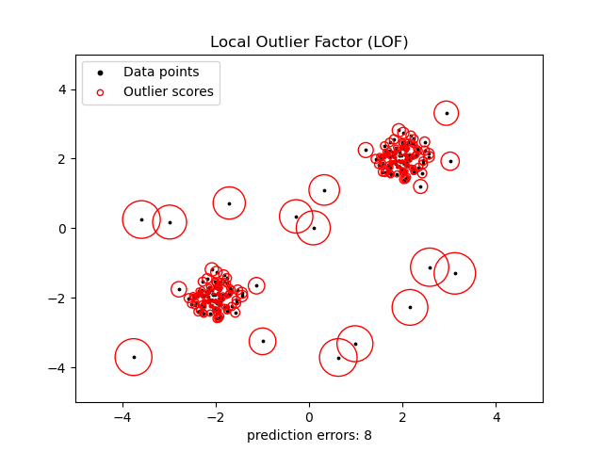
CUÁNDO USAR KNN
Ventajas:
El entrenamiento es muy rápido
No hay pérdida de información
Aprende funciones complejas
Desventajas:
Lenta en tiempo de prueba
El modelo es fácilmente engañado por outliers
Notes:
No “aprende” sino almacena la información y en la hora de consulta ya tiene ese conocimiento realiza los cálculos para dar una respuesta

Slide 15
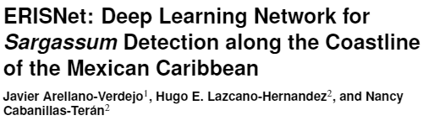
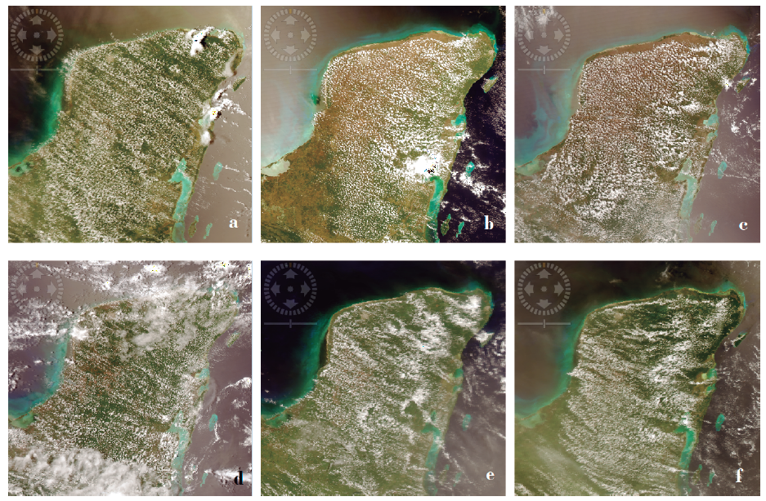
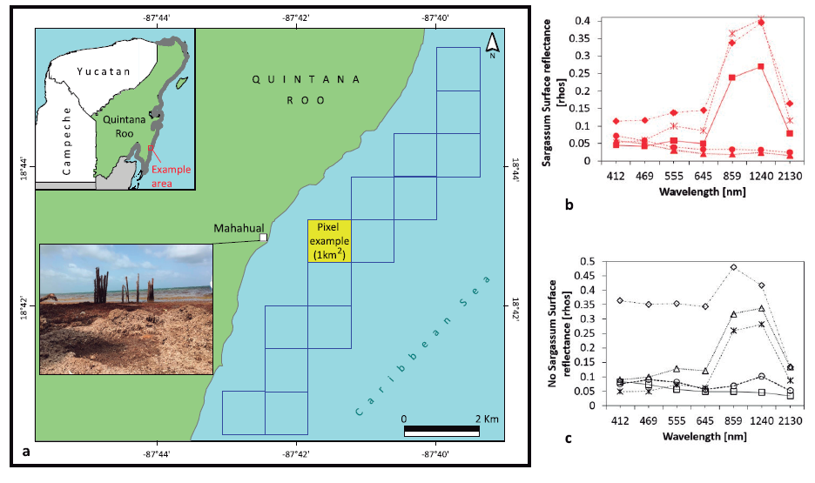
Ejemplo: identificación de sargazo

Slide 16
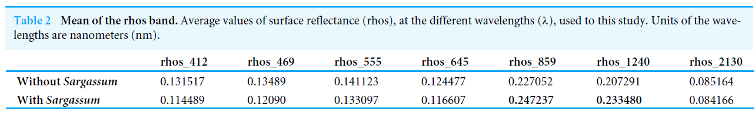
Clasificación binaria: Sargazo y No sargazo.
14 atributos correspondientes a valores de reflectancia a diferentes longitudes de onda.
4515 instancias
https://peerj.com/preprints/27445v1/#supp-1

